Slide 1

Челябинская область
МОУ «Магнитная СОШ»
Презентация защиты проекта по внедрению бережливых технологий в системе образования
Челябинской области
«Оптимизация пространства школьной кухни. Организация рабочего места кладовщика»
Должность руководителя ОО
Е.М. Войтова
п. Магнитный -2023г.

Slide 2
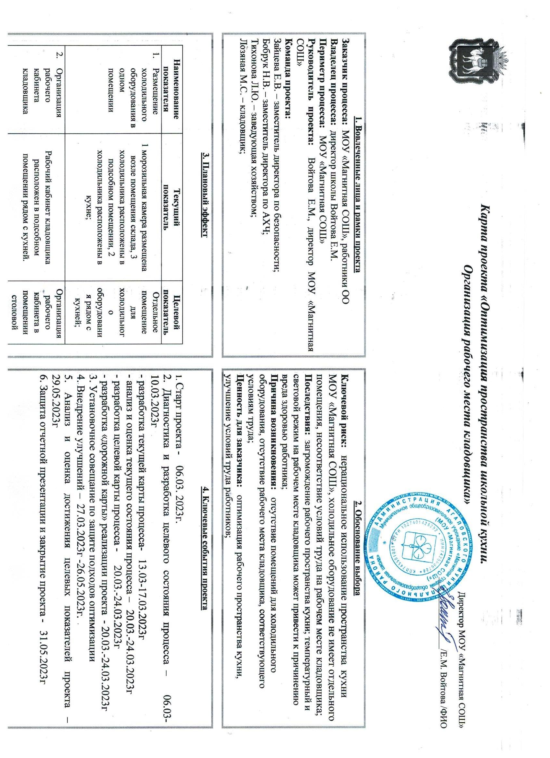
Челябинская область

Slide 3
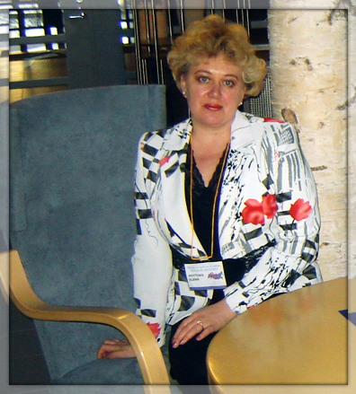
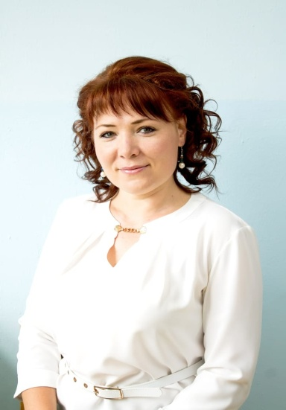
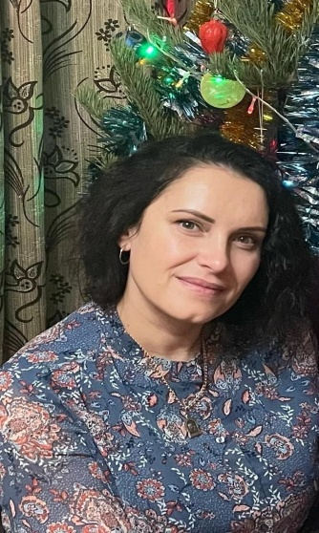
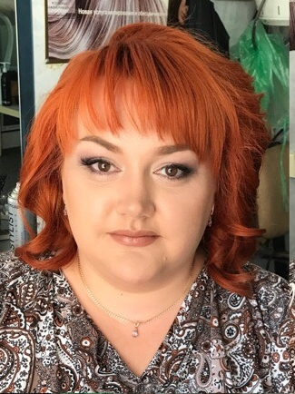
Челябинская область
КОМАНДА ПРОЕКТА
Войтова Е.М., директор МОУ «Магнитная СОШ»
Зайцева Е.В., заместитель директора по безопасности
Бобрук Н.В., заместитель директора по АХЧ
Лозяная М.С., кладовщик

Slide 4
Обоснование выбора проекта
Ключевой риск: нерациональное использование пространства кухни МОУ «Магнитная СОШ», холодильное оборудование не имеет отдельного помещения, несоответствие условий труда на рабочем месте кладовщика;
Последствия: загромождение рабочего пространства кухни; температурный и световой режим на рабочем месте кладовщика может привести к причинению вреда здоровью работника;
Причина возникновения: отсутствие помещений для холодильного оборудования, отсутствие рабочего места кладовщика, соответствующего условиям труда;
Ценность для заказчика: оптимизация рабочего пространства кухни, улучшение условий труда работников;
Ключевые события проекта
1. Старт проекта - 06.03. 2023г.
2. Диагностика и разработка целевого состояния процесса – 06.03-10.03.2023г
- разработка текущей карты процесса- 13.03-17.03.2023г
- анализ и оценка текущего состояния процесса – 20.03.-24.03.2023г
- разработка целевой карты процесса - 20.03.-24.03.2023г
- разработка «дорожной карты» реализации проекта - 20.03.-24.03.2023г
3. Установочное совещание по защите подходов оптимизации
4. Внедрение улучшений – 27.03.2023г -26.05.2023г.
5. Анализ и оценка достижения целевых показателей проекта – 29.05.2023г
6. Защита отчетной презентации и закрытие проекта - 31.05.2023г

Slide 5

Процесс до и после оптимизации
Приказ об открытии проекта
Презентация
Утвержденный план мероприятий
Подписанный протокол закрытия проекта
Презентация закрытия проекта
Страница Бережливое образование на сайте ОО

Slide 6
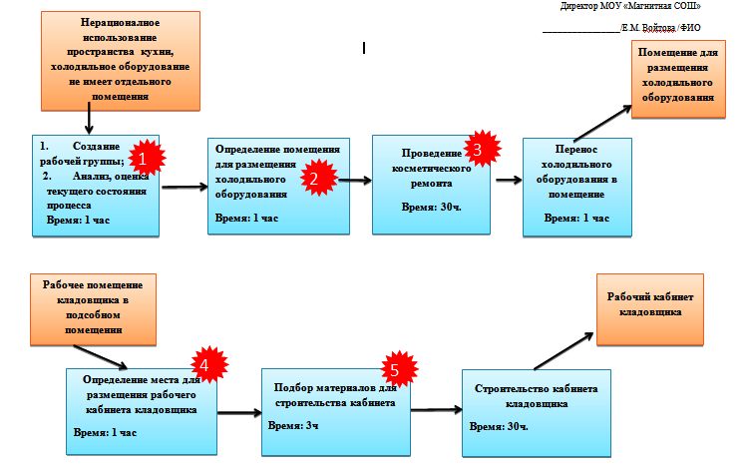
Челябинская область
Карта текущего состояния процесса
«Оптимизация пространства школьной кухни. Организация рабочего места кладовщика»
ШАГ 1
1
ШАГ 2
2
ШАГ 3
ШАГ4
3
ВХОД
Участник процесса
Производимое действие
Параметры шага мин.
Параметры шага мин.
Параметры шага мин.
Параметры шага мин.
ШАГ 5
ШАГ 6
4
ШАГ 7
ШАГ 8
Параметры шага мин.
Параметры шага мин.
Параметры шага мин.
Параметры шага мин.
ШАГ 9
5
ПРОБЛЕМЫ:
ШАГ 10
ВЫХОД
1
2.
3.
4.
5.
Параметры шага мин.
Параметры шага мин.
Время протекания процесса – …. мин.

Slide 7
Челябинская область
Анализ проблем
Проблема | Коренная причина | Способ решения
1. Отсутствие нормативных документов, рабочей группы для оптимизации пространства школьной кухни; |  | Разработка нормативных документов по реализации проекта, создание рабочей группы;
2. В пригодном для размещения холодильного оборудования помещении организовано рабочее место. Температурный и световой режим на рабочем месте кладовщика может привести к причинению вреда здоровью работника | Отсутствие помещения в здании школы для организации кабинета кладовщика | Определение места для строительства кабинета кладовщика в помещении столовой;
3. Отсутствие условий для размещения холодильного оборудования в подсобном помещении. | Необходимо проведение ремонта в помещении, выравнивание полов; | Проведение ремонта помещения.
4. Отсутствие средств на закупку материалов для строительства |  | Использование вторичного сырья (обрезы бруса, старые парты, стекло) для строительства кабинета;

Slide 8
Челябинская область
Пирамида проблем
Федеральный
уровень
Региональный уровень
Уровень ОО
Решение проблемы на федеральном уровне не требуется
Решение проблемы на региональном уровне не требуется
1. Отсутствие нормативных документов для оптимизации для оптимизации пространства школьной кухни.
2. Отсутствие отдельного помещения для организации рабочего места кладовщика;
3. Отсутствие условий для размещения холодильного оборудования в подсобном помещении;
4. Отсутствие средств на закупку материалов для строительства кабинета кладовщика;
4
5
1
2
3

Slide 9
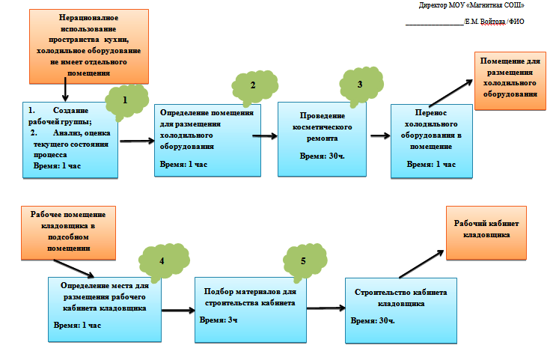
Челябинская область
Карта целевого состояния процесса
«Оптимизация пространства школьной кухни. Организация рабочего места кладовщика»
ШАГ 1
1
ШАГ 2
2
4
ШАГ 3
ВХОД
Участник процесса
Производимое действие
Параметры шага мин.
Параметры шага мин.
Параметры шага мин.
ШАГ 4
3
5
ШАГ 5
Параметры шага мин.
Параметры шага мин.
ВЫХОД
Предложения по улучшению
1
2.
3.
4.
5.
Время протекания процесса – … мин.

Slide 10
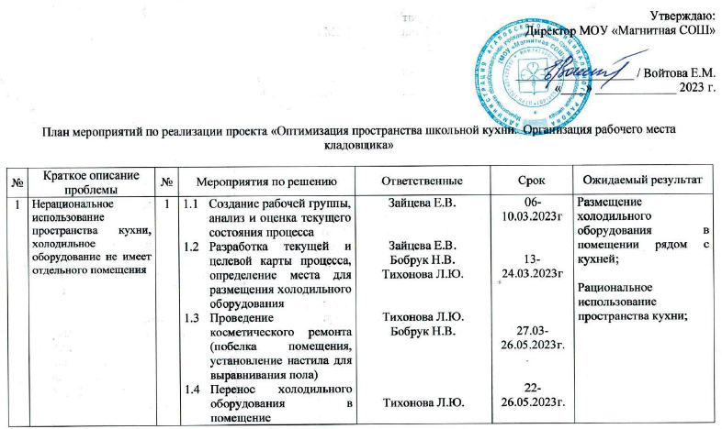
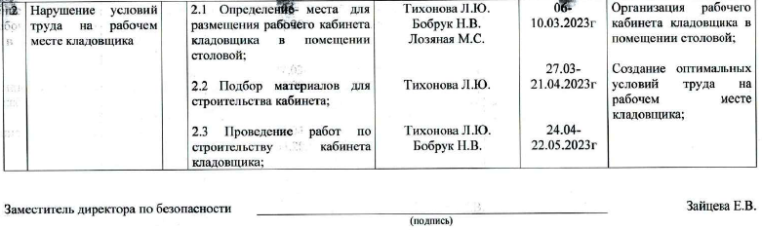
Челябинская область

Slide 11
Достигнутые результаты (было и стало)
Челябинская область
Время протекания процесса:
БЫЛО:
СТАЛО:
Оптимизировано рабочее пространство кухни, холодильное оборудование перенесено в отдельное помещение. Организовано рабочее место кладовщика, созданы оптимальные условия труда кладовщика.
Нерациональное использование пространства кухни МОУ «Магнитная СОШ», холодильное оборудование не имело отдельного помещения, загромождение рабочего пространства кухни Условия труда на рабочем месте кладовщика не соответствовали санитарным правилам (температурный и световой режим)
Оптимизация ресурсов за счет:
Организации рабочего пространства школьного пищеблока;
Организации рабочего места кладовщика;

Slide 12
Челябинская область
Выполнение плана реализации проекта
Для размещения холодильного оборудования было выбрано подсобное помещение пищеблока, которое использовалось как кабинет кладовщика. В помещении был проведен ремонт и выровнен пол.
Оборудование кабинета кладовщика в помещении столовой. Для строительства кабинета использовались материалы вторичного сырья

Slide 13
Челябинская область
Результаты реализации проекта
Готовое помещение для холодильного оборудования
Построен и оборудован кабинет кладовщика

Slide 14
Стандарт реализации процесса (алгоритм)
«Оптимизация пространства школьного пищеблока. Организация рабочего места кладовщика»
Челябинская область
1. Разработка локальных актов, создание рабочей группы.
5.Строительство кабинета кладовщика в помещении столовой школ.
2Определение места для размещения холодильного оборудования и кабинета кладовщика.
3.Ремонт в помещении для холодильного оборудования.
4.Поиск материалов для строительства кабинета кладовщика.

Slide 15
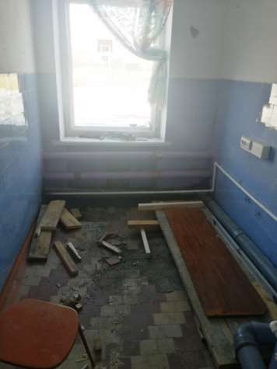

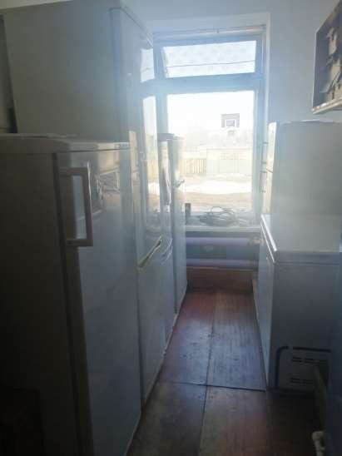

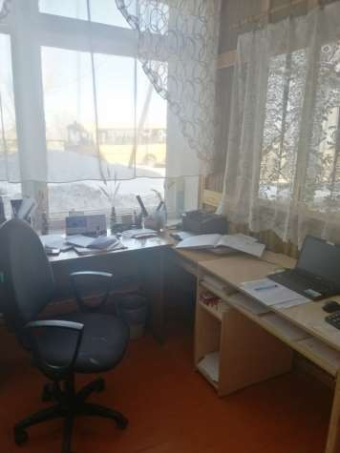
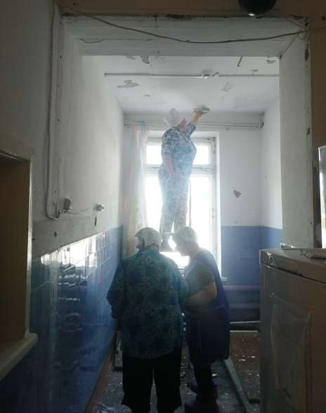
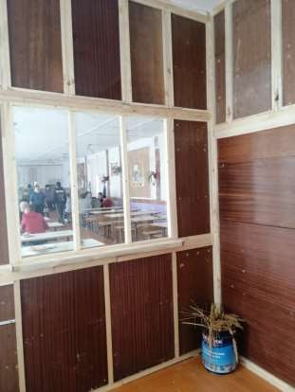
Челябинская область
Фото до и после

Slide 16
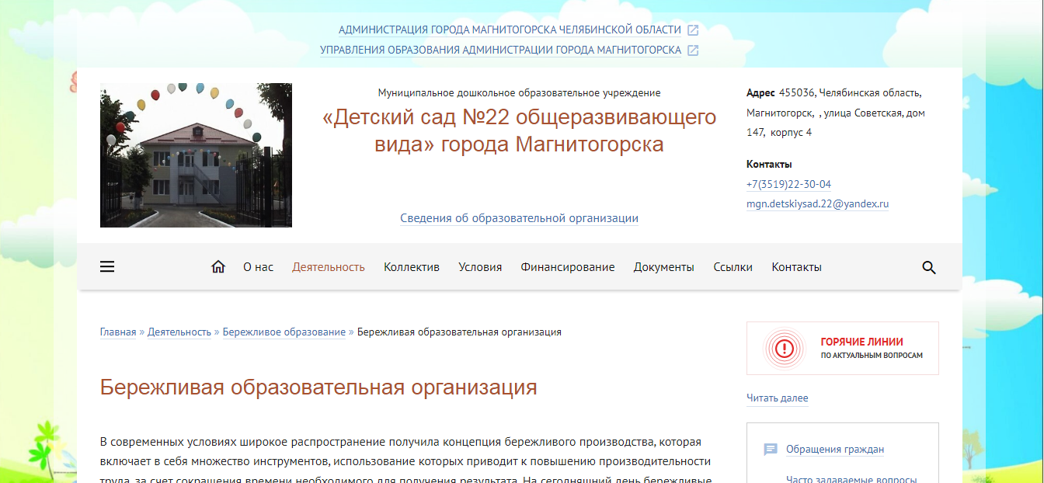
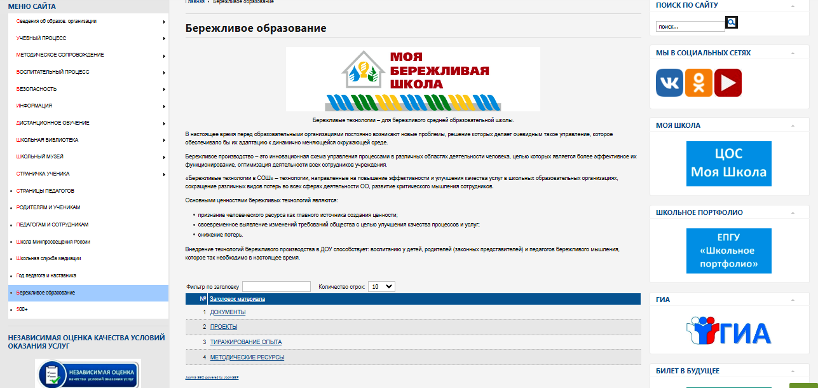
Челябинская область
Ссылка на сайт
http://magnitnaya-shkola.ru/berezhlivoe-obrazovanie

